Slide 1
স্বাগতম

Slide 2
শিক্ষক পরিচিতি
মোঃ মারুফুল হক
সহকারী শিক্ষক ( গনিত)
বঙ্গবাসী মাধ্যমিক বিদ্যালয়
খালিশপুর , খুলনা
মোবাঃ ০১৯২৯৬৬৮১৪৬
ইমেল নং marufulhoque311@gmail.com

Slide 3
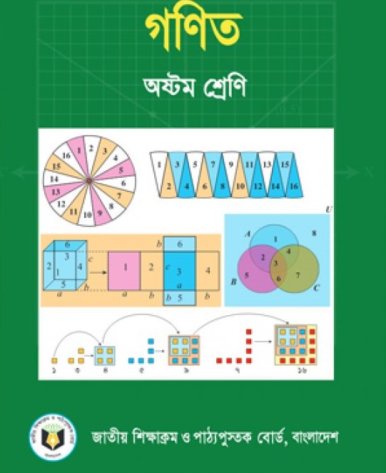
ে
পাঠ পরিকল্পনা
বিষয়ঃ গণিত
শ্রেণিঃ ৭ম
৩য় অধ্যায়
বিষয় বস্তুঃ পরিমাপ
শিক্ষার্থীর সংখ্যা -৪৫ জন
সময় - ৫০ মিনিট

Slide 4
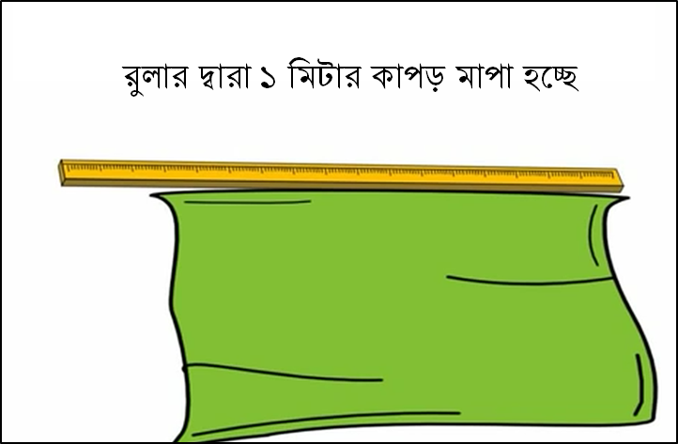
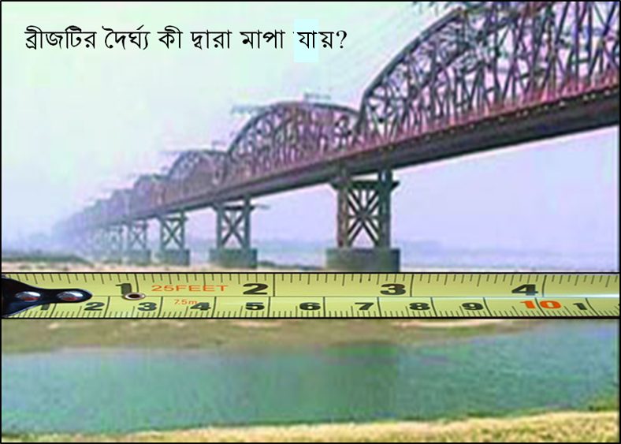
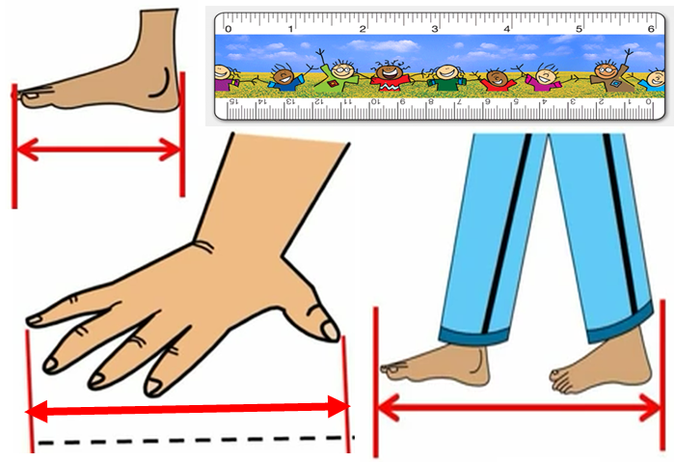
উচ্চতা জানতে কী পরিমাপ করতে হয়?

Slide 5
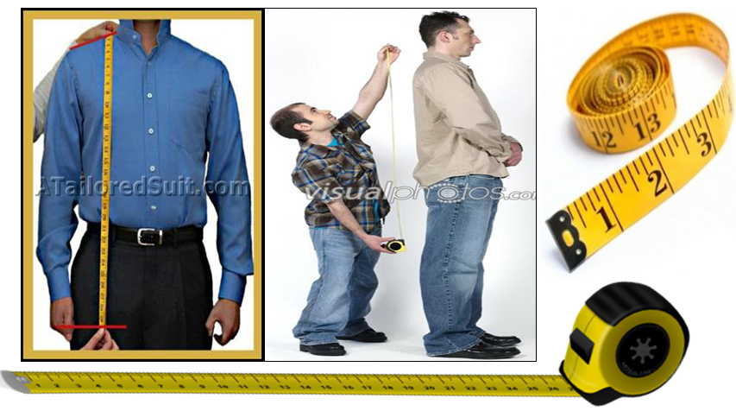
দৈর্ঘ্য পরিমাপ
পোশাক তৈরির জন্য মাপা হচ্ছে

Slide 6
শিখনফল
১। দৈর্ঘ্য পরিমাপের একক বলতে পারবে।
২। দৈর্ঘ্য পরিমাপের বিভিন্ন পদ্ধতি ব্যাখ্যা করতে পারবে।
৩। দৈর্ঘ্য পরিমাপের আন্তঃসম্পর্ক বর্ণনা করতে পারবে।
৪। দৈর্ঘ্য সংক্রান্ত সমস্যার সমাধান করতে পারবে।

Slide 7
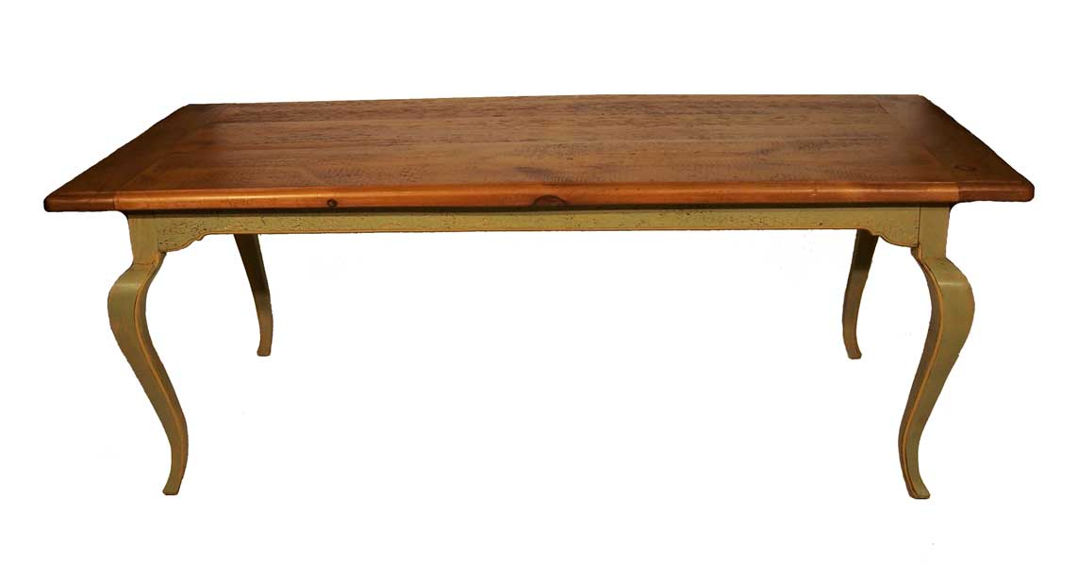
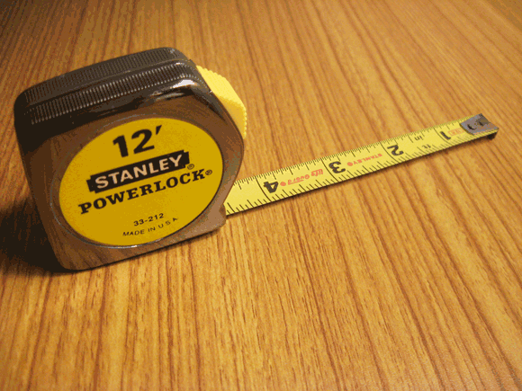
বড় দৈর্ঘ্যের জিনিষ ফিতা বা টেপ দ্বারা মাপা হয়
টেবিল ফিতা বা টেপ দ্বারা মাপা হচ্ছে

Slide 8
উত্তর মেরু
বিষুব রেখা
◊ মেট্রিক পদ্ধতিতে দৈর্ঘ্য পরিমাপের একক হল মিটার
◊ ১ মিটার = উত্তর মেরু থেকে বিষুবরেখা পর্যন্ত মোট
দূরত্বের ১ কোটি ভাগের এক ভাগ।
◊ ব্রিটিশ পদ্ধতিতে দৈর্ঘ্য পরিমাপের একক হল গজ।

Slide 9
একক কাজ
১। ১০ মিলিমিটার = কত সেন্টিমিটার?
২। দৈর্ঘ্য পরিমাপের জন্য কী কী পদ্ধতি ব্যবহার করা হয়?
৩। বইয়ের দৈর্ঘ্য মাপতে কী ব্যবহার করা হয়?
৪। খেলার মাঠের দৈর্ঘ্য মাপতে কী ব্যবহার করা হয়?

Slide 10
দৈর্ঘ্য পরিমাপের এককসমূহ
মেট্রিক পদ্ধতি
১০ মিলিমিটার = ১ সেন্টিমিটার
১০ সেন্টিমিটার = ১ ডেসিমিটার
১০ ডেসিমিটার = ১ মিটার
১০ মিটার = ১ ডেকা মিটার
১০ ডেকামিটার = ১ হেক্টোমিটার
১০ হেক্টোমিটার = ১ কিলোমিটার
ব্রিটিশ পদ্ধতি
১২ ইঞ্চি = ১ ফুট
৩ ফুট = ১ গজ
১৭৬০ গজ = ১ মাইল
মেট্রিক ও ব্রিটিশ পরিমাপের সম্পর্ক
১ ইঞ্চি = ২. ৫৪ সেন্টিমিটার ( প্রায় )
১ মাইল = ১.৬১ কিলোমিটার ( প্রায় )
১ মিটার = ৯.৩৭ ইঞ্চি ( প্রায় )
১ কিঃমিঃ = ০,৬২ মাইল ( প্রায় )

Slide 11
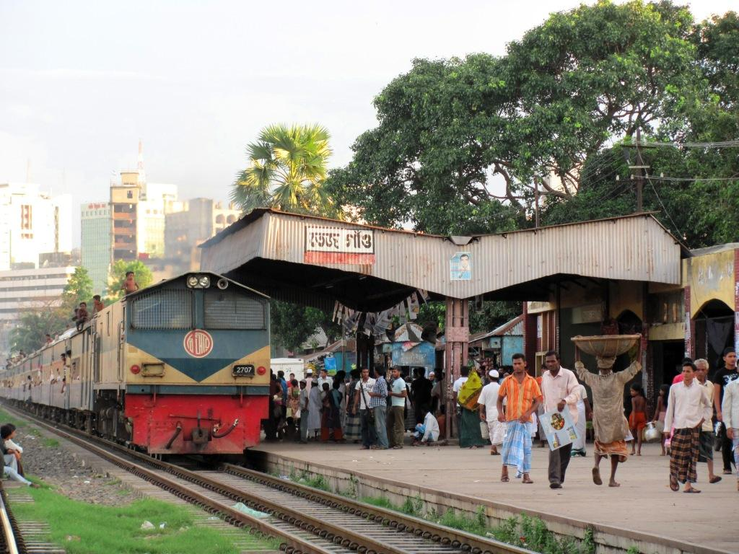
৩ কিলোমিটার
৩৫০০মিটার২৫সেঃমিঃ
২ কিলোমিটার
বাড়ি
১। ২কিলোমিটারকে মিটারে প্রকাশ কর।
২। বাড়ি থেকে বিদ্যালয়ের দূরত্বকে
কিলোমিটারে প্রকাশ কর।

Slide 12
জোড়ায় কাজ

Slide 13
পুকুরটির দৈর্ঘ্য প্রস্থের ৩গুন।
এর চারদিকে একবার প্রদক্ষিণ
করলে ১ কিলোমিটার হাঁটা হয়।
এর চারদিকে বেড়া দিতে প্রতি
মিটারে ১২ টাকা খরচ হয়।
ক. ১ কিলোমিটারকে সেন্টিমিটারে প্রকাশ কর।
খ. পুকুরের দৈর্ঘ্য ও প্রস্থ নির্ণয় কর।
গ. পুকুরের চারদিকে বেড়া দিতে কত খরচ হবে?

Slide 14
মূল্যায়ন
১। ১ কিলোমিটারে কত মিটার?
২। ১ মিটারে কত ইঞ্চি?
৩। কত গজে এক মেইল?
৪। এক কিলোমিটার কত মাইলের সমান?
৫। এক মাইল কত কিলোমিটারের সমান?
৬। মেট্রিক পদ্ধতিতে দৈর্ঘ্যের একক কী?
১। ১০০০ মিটার.
২। ৩৯.৩৭ ইঞ্চি (প্রায়)
৩। ১৭৬০ গজ
৪। ০.৬২ মাইল(প্রায়)
৫। ১.৬১ কিঃমিঃ(প্রায়)
৬। মিটার।

Slide 15
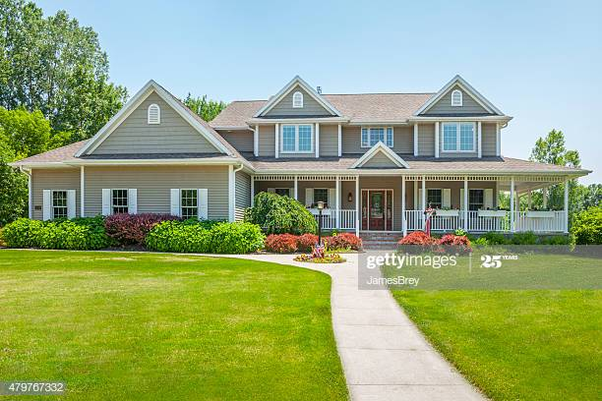
বাড়ির কাজ
১। একটি সিড়িতে ২০টি ধাপ আছে। প্রতিটি ধাপের উচ্চতা
১৫সেঃমিঃ এবং দৈর্ঘ্য ৩০ সেঃমিঃ। প্রতিটি ধাপের জন্য
খরচ ২৪০ টাকা।
ক. সিঁড়িটির মোট উচ্চতা কত ?
খ. ধাপগুলোর মোট দৈর্ঘ্য কত?
গ.সিড়িটি তৈরি করতে কত খরচ হবে?

Slide 16
ধন্যবাদ

